Slide 1

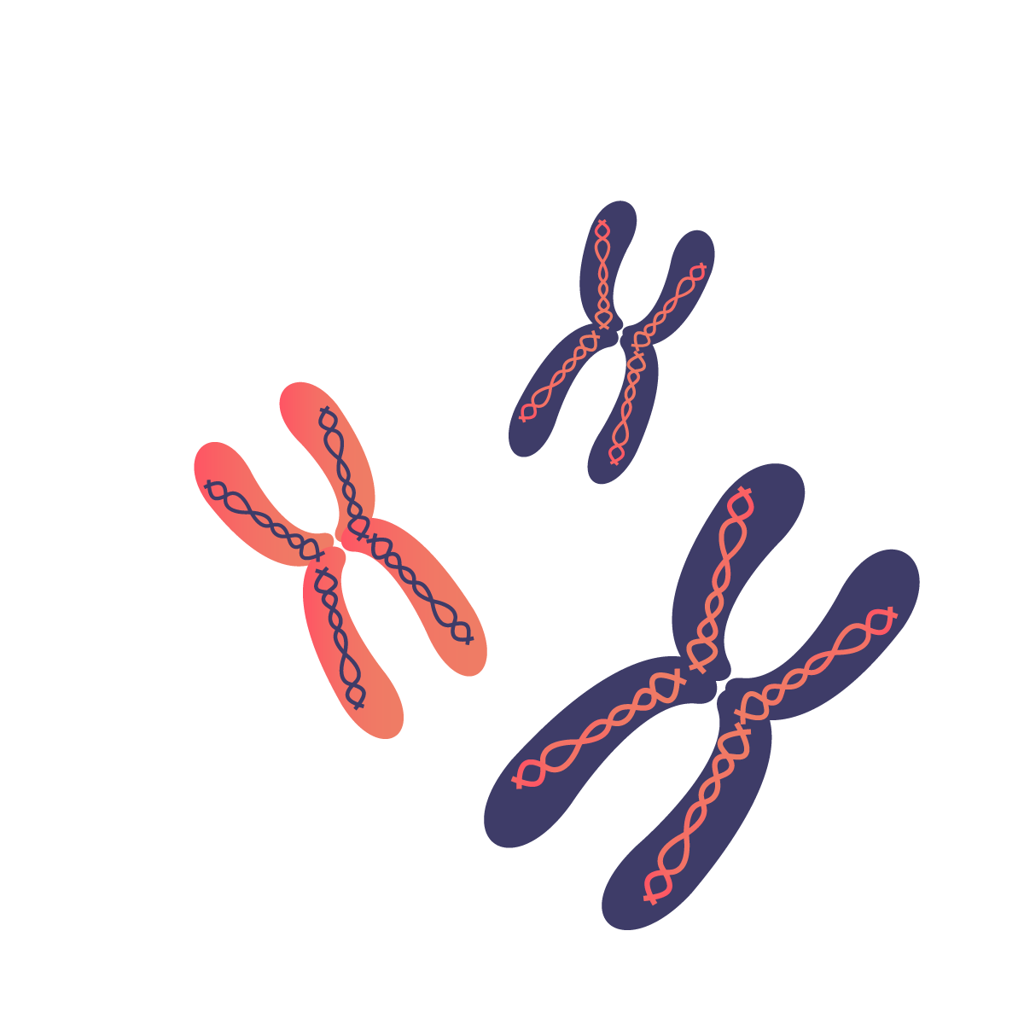
Молекулярное картирование афидиколин-чувствительных ломких сайтов хромосом в ИПСК человека выявило нестабильность длинных клинически значимых генов
Кислова А.В., Свиридов Ф.С., Пожитнова В.О., Свиридова В.В., Киселев Д.С., Гумерова Л.И., Жегло Д.Г.
ФГБНУ «Медико-генетический научный центр имени академика Н.П. Бочкова»
anastasiiakislovav@gmail.com
Работа выполнена в рамках государственного задания Минобрнауки России для ФГБНУ МГНЦ

Slide 2
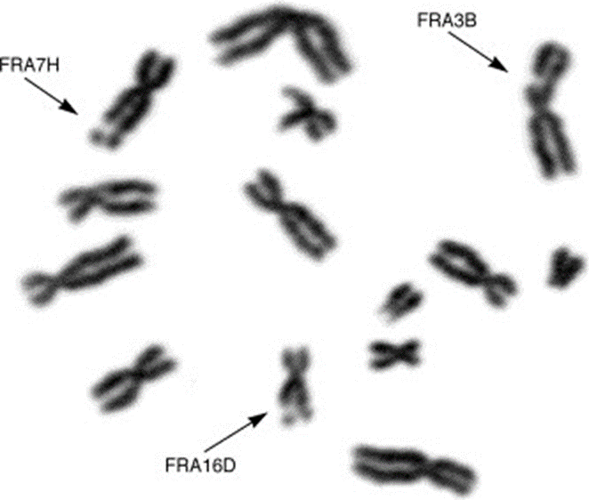
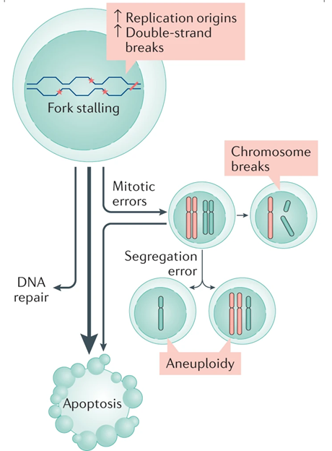
3. Актуальность
Индуцированные плюрипотентные стволовые клетки (ИПСК) выступают важной моделью для изучения процессов эмбриогенеза и генетических заболеваний. ИПСК также являются ресурсом для получения программируемых производных
Стресс репликации – замедление, остановка или коллапс репликационной вилки
Ломкие сайты на метафазной пластинке
В то же время для ИПСК характерен повышенный уровень стресса репликации и генетическая нестабильность в митозе. В условиях стресса репликации в хромосомном материале происходят разрывы в участках конститутивных ломких сайтов (кЛС), наблюдаемые на метафазных пластинках. Паттерн кЛС тканеспецифичен и не был ранее изучен для ИПСК. В лаборатории ведется работа по идентификации генов, для которых характерна нестабильность в ИПСК. Ранее командой лаборатории уже была опубликована работа о первом картированном в ИПСК конститутивном ломком сайте, находящемся в нейрональном гене ANKS1B. Текущее исследование продолжает изучение конститутивных ломких сайтов в ИПСК в контексте их генетической стабильности и безопасности
DOI: 10.1038/s41580-020-00292-z
Возможные последствия стресса репликации

Slide 3
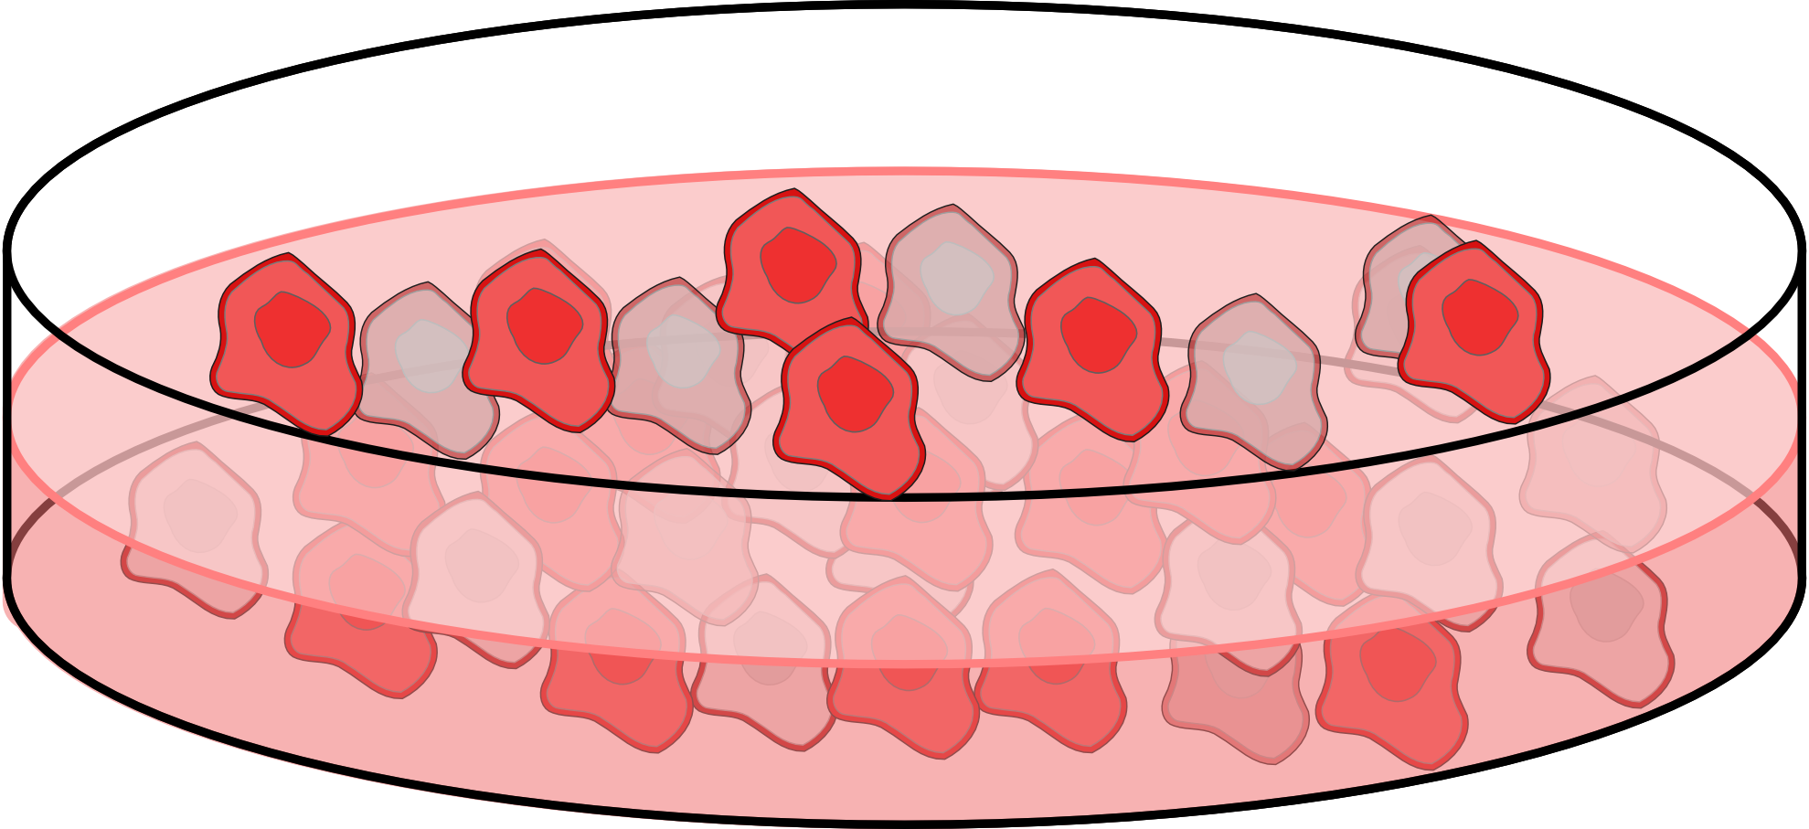

3. Цель
Молекулярное картирование конститутивных ломких сайтов хромосом в ИПСК методом FISH с зондами, маркирующими границы длинных генов
4. Методы
Линия клеток ИПСК RCMGi001-A была взята из Биобанка «Всероссийская коллекция биологических образцов наследственных заболеваний» (Медико-генетический научный центр, Москва, Россия). Культуру вели на подложке IPS-Verified Star Matrigel (ABW, Китай) в среде TeSR-E8 (StemCell Technologies). Афидиколин (A4487, Sigma Aldrich) в конечной концентрации 0,1 мкМ и 1 мМ кофеин (C0750, ReagentPlus®) добавляли со свежей средой за 24 ч до фиксации клеток
Собственные FISH-зонды были получены путем флуоресцентного мечения ампликонов ПЦР длинных фрагментов (BioMaster LR HS-PCR 2 × master mix (Biolabmix, Россия))
Для проведения FISH препараты метафаз ко-денатурировали с зондом при 76 °C в течение 5 мин и гибридизовали при 37 °C в течение 24–48 ч в системе LFHS-A10

Slide 4
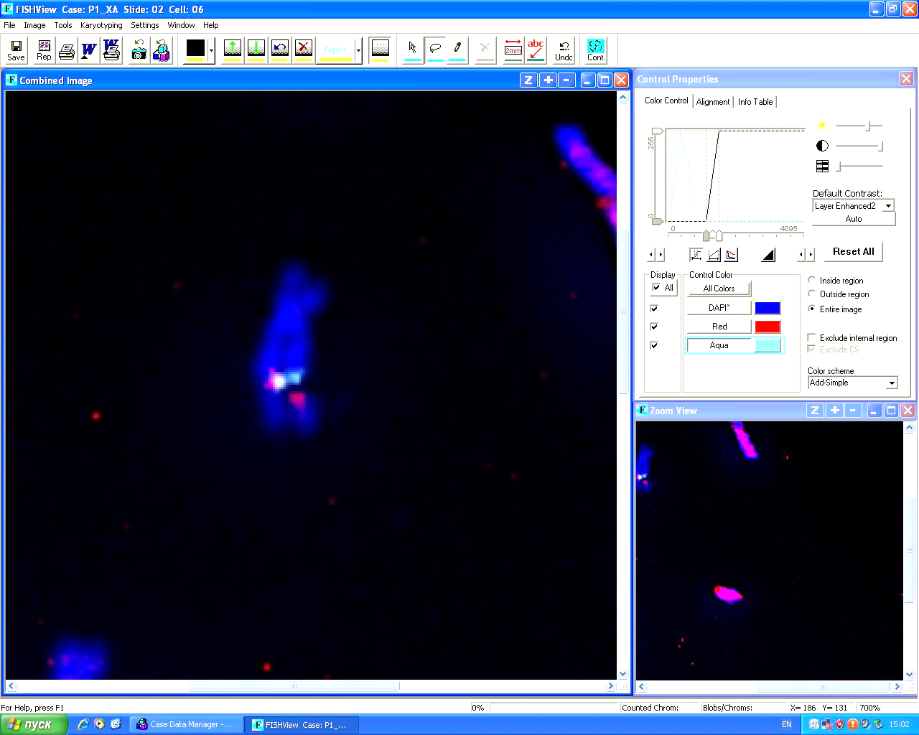

5. Результаты
На основе предварительных данных G-бэндинга был проведён анализ участков хромосомной ломкости в геномном браузере UCSC. Так как известно, что кЛС чаще всего расположены в длинных генах (1 мегабаза и больше), на основе этого были отобраны гены-кандидаты. Синтезировали зонды FISH, специфические к участкам, соответствующим началу и концу каждого гена-кандидата. Таким образом, при обнаружении на метафазной пластинке разрыва сигнал наблюдался по обе стороны от него
Atto425
AF594

Slide 5
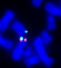
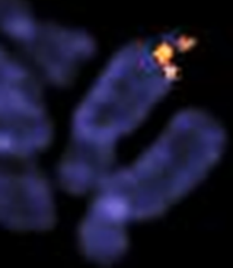
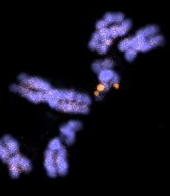
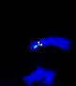
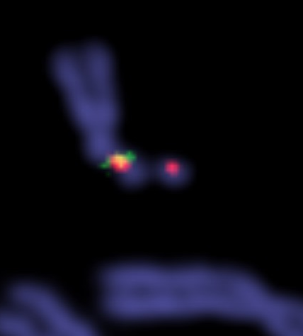
5. Результаты
В настоящий момент лабораторией картированы кЛС в ИПСК в шести генах: ANKS1B, LRP1B, WWOX, NRXN3, LINGO2, PRKN.
LRP1B и WWOX описаны в литературе как опухолевые гены, также упоминается онкоспурессорная функция для гена PRKN. Остальные же гены связаны с развитием и функциями нервных тканей. Для гена WWOX отмечена связь с эпилептической энцефалопатией
LRP1B
PRKN
WWOX
NRXN1
ANKS1B
LINGO2

Slide 6
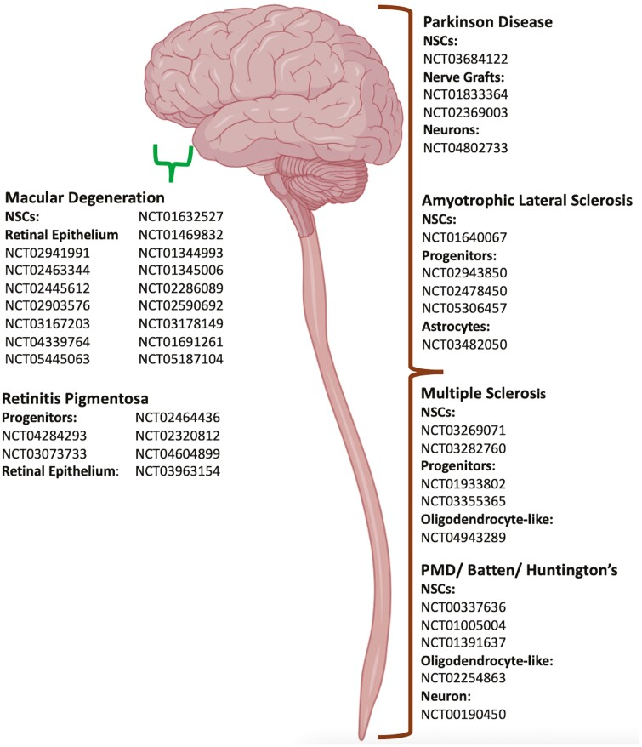
5. Выводы и обсуждение
Гены ANKS1B, LRP1B, WWOX, NRXN3, LINGO2 и PRKN нестабильны в ИПСК в условиях стресса репликации
Дифференцированные производные ИПСК могут наследовать возникшие в них генетические аномалии. Поэтому важно уделять внимание вопросу генетической стабильности генов, важных для получаемых из них дифферинцированных производных, а также связанных с канцерогенезом
Нейрональные прогениторные и стволовые клетки, в том числе полученные из ИПСК, нашли применение в лечении нейродегенеративных заболеваний (болезнь Паркинсона, амиотрофический латеральный склероз, рассеянный склероз, болезнь Хантингтона). Таким образом, регенеративная медицина подняла вопрос об изучении стабильности нейрональных генов в ИПСК. В то же время в силу длины нейрональных генов часто именно они содержат в себе кЛС, что говорит об их важности как объектов исследования
doi: 10.1093/stcltm/szad041
Использование разных клеточных продуктов нейронального пути дифференцировки в клинических испытаниях

Slide 7

Автор постера выражает благодарность
Коллективу лаборатории, руководству ФГБНУ МГНЦ, организаторам съезда РОМГ, жюри и всем-всем причастным
СПАСИБО

